Slide 1
人生体験の物語を与えることでLLMに主観や性格は生まれるか
電気通信大学 稲葉研究室
深見 真奈

Slide 2
背景
現在のロールプレイング手法ではキャラクターのペルソナは事前に定義
人の価値観や性格は様々な人生体験を通じて変化し続ける
LLMにおける価値観の変化については未検証
生成される応答に説得力や人間らしさが生まれる
LLMは人生体験を通じて自らの性格を生み出し，変容させることが できるのか
人生グラフを用いて人生体験の収集を行う
Notes:
対話履歴を記憶として保持する手法
単なる参照のためのコンテキストや情報源として
対話との関わり：評価として対話を採用する

Slide 3
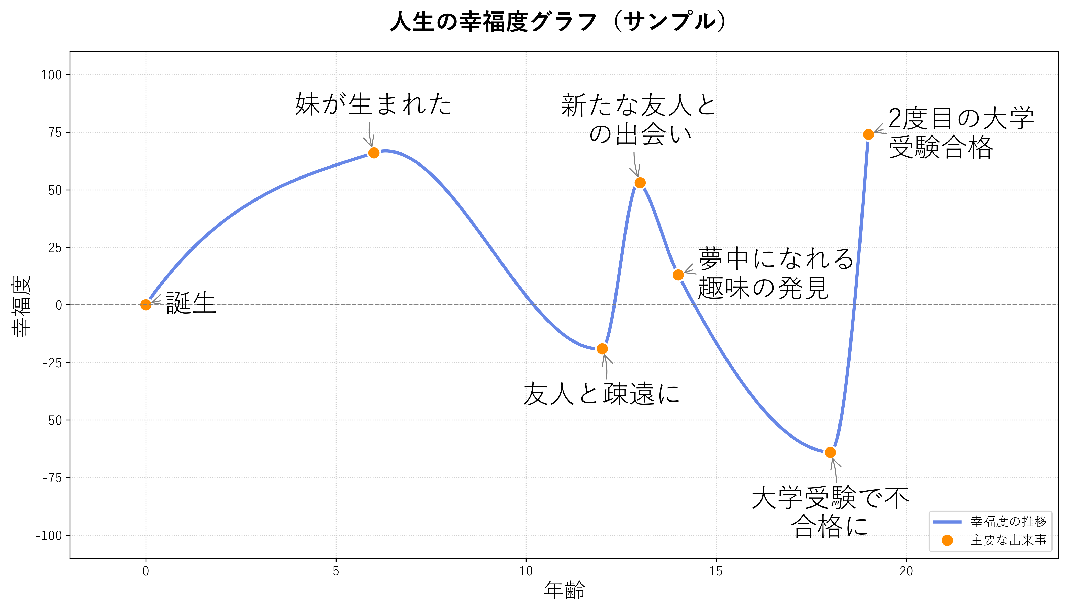
人生グラフ
自身の体験が人生にどのような影響をもたらしたかを幸福度という尺度を用いて可視化する自己分析手法
アイデンティティの再構築を伴う「転換点」や「運命的な瞬間」の特定を可能にする[Dogg et al, 2018]
自宅で時間制限なく取り組むことでより正確で豊かな体験が記述される[Bremner, 2020]
Jenny Dagg and Jane Gray. Using reflexive lifelines in biographical interviews to aid the collection, visualisation and analysis of resilience. Contemporary Social Science: Journal of the Academy of Social Sciences, Vol. 14, 04 2018.
Nicholas Bremner. Time for timelines: The take-home timeline as a tool for exploring complex life histories. International Journal of Qualitative Methods, Vol. 19, 2020.

Slide 4
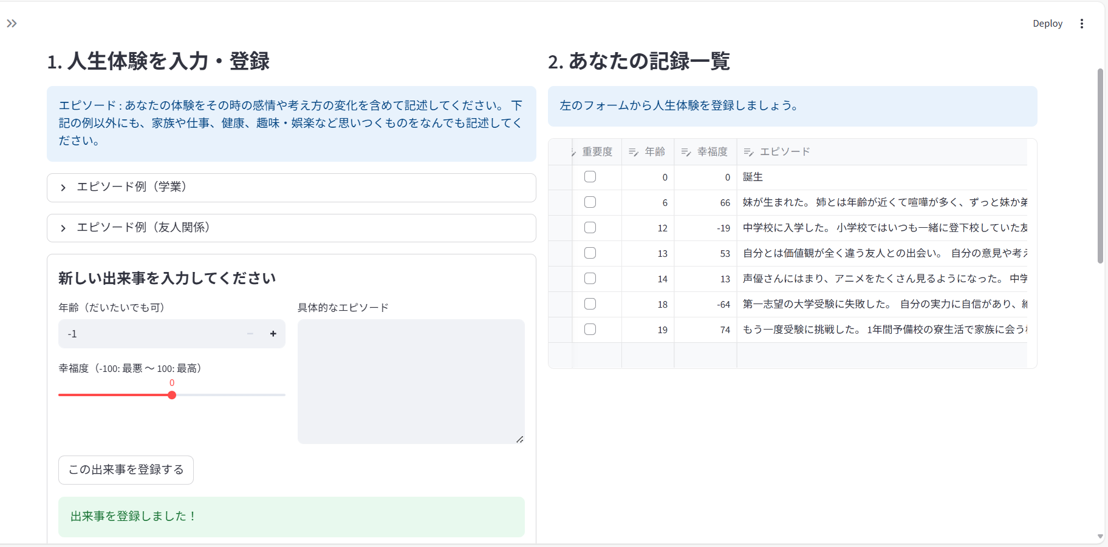
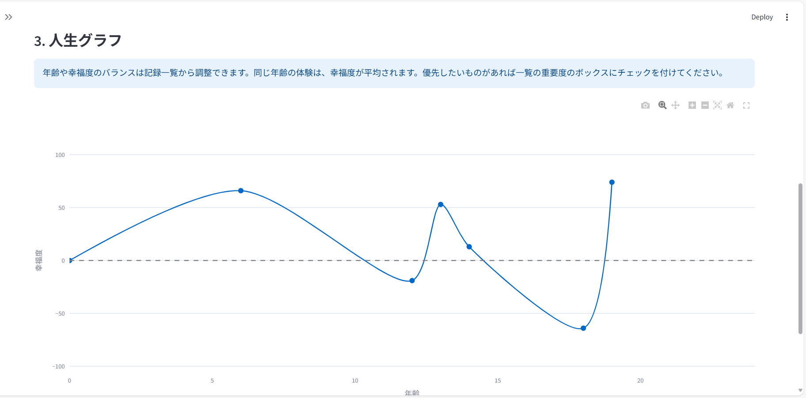
実験デザイン
目的
LLMに人生体験を与え，LLMの性格特性の変化や感情表現の違いを測定
被験者を集めてデータを収集
年齢・性別・職業
人生グラフ
BFI-2テスト
分析方法
人生体験を与えたLLMの性格特性， 転換点での感情や思考の変化
Notes:
図の調整

Slide 5
データ収集手順
人生グラフ作成の補助として「自分史」の作成を組み合わせる
人生体験を列挙し表を作成する手法
自分史の作成
登録フォームに年齢，体験エピソード，幸福度を記入
エピソードには感情や考え方の変化を含めるよう指示
エピソードの記入例を提示
登録された内容を一覧表にしていく
Notes:
プラットフォームを自分で作ったことを口頭で
図の文字が読めない→各部分をアニメーションで拡大する

Slide 6
データ収集手順
人生グラフの描画
横軸が年齢，縦軸が出来事に対する幸福度
一覧表の内容をリアルタイムに反映
一覧表を編集することでグラフのバランスを調整
どの体験が一番重要だったかという自己内省
BFI-2テストの受験
外向性，協調性，勤勉性，神経症傾向，開放性の5つのドメイン
60の質問項目

Slide 7
分析方法
LLMに人生体験を与えた後BFI-2テストを受験させる
複数回の受験での回答の一貫性
LLMの性格特性と体験提供者の性格特性の一致度
大きな転機となる出来事での変化
人生グラフのピークとなる体験での感情や 思考の変化

Slide 8
まとめ
データを収集するためのプラットフォームを構築
人生グラフ，性格特性
今後の展望
構築したプラットフォームを用いたデータの収集と分析

